Slide 1

Perspectivas de Inversión
Portfolio Solutions
Enero 2019

Slide 2
El 2018 probó ser un año difícil en términos de inversiones, con dos correcciones y donde la caja fue la mejor clase de activo. El 2019 se ve mucho mejor (> 6% YTD)
Descomposición de la Rentabilidad 2018
Rentabilidad Acciones por Región
%
Base Enero 2015
Descomposición de la Rentabilidad YTD
%
Fuente: Bloomberg, Credicorp Capital
2

Slide 3
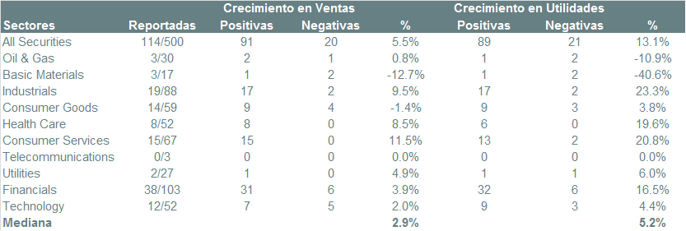
Si bien está recién comenzando el reporte de resultados, nada apunta a una caída absoluta
Fuente: Bloomberg, Credicorp Capital
3

Slide 4
No se ve una diversificación marcada de rentabilidades por factores, solo un risk-off en el que mínima volatilidad se separa del resto
Factores 12 Meses
Fuente: Bloomberg, Credicorp Capital
4

Slide 5
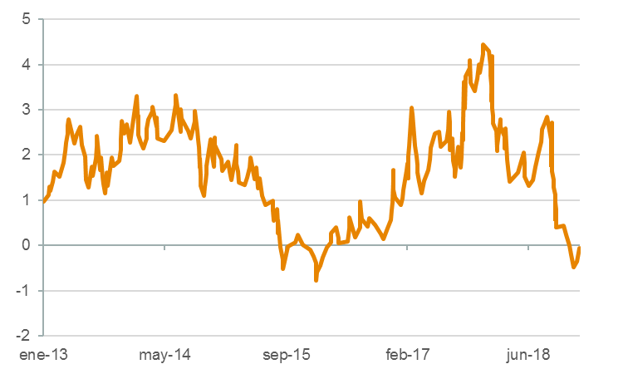
Los inversionistas de corta duración han agregado posiciones en el margen, pero siguen muy cortos vs. 2017 y 2018
Posicionamiento en RV
Beta de Hedge Funds (Macro) con el S&P 500
%
%
Posiciones en futuros de S&P 500 de fondos tipo CTA
Indice
Si bien hemos visto una recuperación del posicionamiento de corto plazo de los fondos tipo CTA, los hedge funds globales y los inversionistas tipo Risk-Parity se mantienen con un posicionamiento mínimo en activos de riesgo
Creemos que en la medida de que el shock de volatilidad de fin del 2018 quede atrás, veremos un regreso de estos últimos inversionistas
Los inversionistas fundamentales serían más relevantes este 2019
Fuente: Bloomberg, Credicorp Capital, Nomura
5

Slide 6
El 2018 se alcanzó el máximo de buybacks de la historia, aún quedan registrados 700 Bn listos para ser ejecutados
Recompra de Acciones en el S&P 500
Periodo de Bloqueo
Billions USD
Fuente: Bloomberg, Credicorp Capital
6

Slide 7
El crecimiento esperado ha bajado, pero se mantiene en niveles
sobre el crecimiento potencial para la mayoría de las economías
Revisión a la baja con respecto a la estimación anterior
Revisión al alza con respecto a la estimación anterior
Fuente: FMI, OCDE, Credicorp Capital
7

Slide 8
Uno de los principales riesgos es el feedback negativo que podría causar la caída del S&P 500 en el sector real
Fuente: Bloomberg, Credicorp Capital
8

Slide 9
Uno de los principales riesgos es el feedback negativo que podría causar la caída del S&P 500 en el sector real
Senior Loans
Fondo NN
Fuente: Bloomberg, Credicorp Capital
9

Slide 10
Otro riesgo es que el Tesoro está drenando liquidez desde el mercado al mundo real, este proceso continuará el 2019 y es más importante que el QT
Oferta de Papeles de RF en EE.UU.
Trillions USD
Fuente: Credicorp Capital, Deutsche Bank
10

Slide 11
Temas Especiales
◄

Slide 12
Cierre de gobierno de Estados Unidos 2018-2019
Comienzo del año fiscal del gobierno. Comienzan 5 de las 12 asignaciones presupuestarias regulares. Resolución continua (proyecto de ley de financiamiento a corto plazo) hasta 7 diciembre para agencias restantes.
Congreso aprueba segunda resolución continua hasta 21 diciembre para dar más tiempo a las negociaciones sobre el muro fronterizo propuesto por Trump, que se había retrasado debido a la muerte y funeral de George W. Bush.
Tras las crecientes críticas de los medios conservadores, los expertos y las figuras políticas, Trump declaró que no firmaría ningún proyecto de ley de financiación que no incluyera la financiación del muro fronterizo.
Comienza el cierre parcial del gobierno
El líder de la mayoría en el Senado, Mitch McConnell, indica que los republicanos del Senado no apoyarán ningún proyecto de ley a menos que tenga el apoyo de Trump.
Los demócratas toman el control de la Cámara de Representantes y Pelosi es elegida presidente, quien se niega a incluir fondos para el muro fronterizo.
Reunión de los representantes del Congreso con Trump en la Casa Blanca. Pelosi y Schumer argumentaron que el cierre debía terminar a lo que Trump se negó.
Trump plantea la idea de declarar una emergencia nacional para asegurar los fondos para el muro.
El cierre de gobierno establece el récord del más largo de la era moderna
McConnell volvió a bloquear la posibilidad de que sean considerados en el Senado los proyectos de ley de la Cámara de Representantes para reabrir el gobierno
Trump propuso extender temporalmente programas que protegen a inmigrantes no autorizados de la deportación a cambio de fondos para el muro fronterizo. Demócratas rechazaron la propuesta. Pelosi insistió en que se diera un camino a la ciudadanía, calificando la oferta de Trump de "inaceptable".
Trump acordó aprobar un proyecto de ley provisional para reabrir el gobierno durante tres semanas. Insinuó que si el Congreso no lograba llegar a un acuerdo en las asignaciones presupuestarias antes del 15 de febrero, cerraría nuevamente el gobierno o declararía una emergencia nacional.
Fuente: Credicorp Capital
12

Slide 13
Cierre del gobierno no necesariamente negativo para los rendimientos de las acciones.
Sin embargo, se sacrificó alrededor de 0.08% de crecimiento cada semana de cierre
Cierres de Gobierno Históricos y Retorno del S&P 500
Días, %
Crecimiento PIB
Estimaciones PIB 1Q 2019
QoQ%
QoQ%
4 semanas
De 2,3% a 2% (-0,3%)
Fuente: Bloomberg, Credicorp Capital
13

Slide 14
Incertidumbre sobre el resultado final, sin embargo, el mercado espera una salida con
acuerdo o que no haya brexit. Las probabilidades de un brexit sin acuerdo son solo 5%
Escenarios del Brexit en el Parlamento
Votación sobre el acuerdo
Rechazado
Aceptado
"Plan B" o concesiones de la UE
Medidas Políticas
BREXIT RETRASADO
- Partido Laborista fuerza elección
- Theresa May llama a elección
- Segundo referéndum
5%
60%
35%
Salida Caótica sin acuerdo
Salida Ordenada
Escenarios Post Votación 29 de enero | La UE no reabre las negociaciones sobre el acuerdo actual: las probabilidades de retrasar la fecha de salida aumentan y se seguirán discutiendo nuevas alternativas sobre el acuerdo o buscar un segundo referéndum o elecciones anticipadas.
 | La UE cede en reabrir las negociaciones sobre el acuerdo actual: May iría a Bruselas en búsqueda de propuestas alternativas para evitar una frontera dura con Irlanda (el actual “Backstop” deja de manera indefinida a Irlanda del Norte atada a las normativas de la UE), buscando aumentar las probabilidades que el parlamento apruebe el nuevo acuerdo.
Fuente: Bloomberg, Credicorp Capital
14

Slide 15
Temas más relevantes para el 2019
Fed sube más que lo que anticipa el mercado, pero menos que los dots
Dólar cae
Llegamos al piso en la corrección a la baja del crecimiento
Estímulo en China
No apostar al fin del ciclo
15

Slide 16
Fed sube 2 veces: es más que lo que anticipa el mercado, pero menos que los Dots
Expectativas de Tasa vs. Dots
Evolución Tasas FED Forward
%
%
Dinámica Confianza Consumidor y Salarios
Posiciones Especulativas en Treasury
Nivel, % a/a
Número de Contratos
Fuente: Bloomberg, Credicorp Capital
16
Notes:
L:\PORTFOLIO SOLUTIONS\1. BBDD Mercados y Economía\ECONOMÍA CHILE\BBDD ECONOMIA CHILE.xlsx

Slide 17
Fed sube 2 veces: es más que lo que anticipa el mercado, pero menos que los Dots
Dinámica Expectativas de Inflación
Presión Inflacionaria por Parte del ISM
%
Nivel, % a/a
Fuente: Bloomberg, Credicorp Capital
17
Notes:
L:\PORTFOLIO SOLUTIONS\1. BBDD Mercados y Economía\ECONOMÍA CHILE\BBDD ECONOMIA CHILE.xlsx

Slide 18
Dólar cae
Tasa de Cambio Real EE.UU.
DXY Dólar
Nivel
Nivel
Fuente: Bloomberg, Credicorp Capital
18
Notes:
L:\PORTFOLIO SOLUTIONS\1. BBDD Mercados y Economía\ECONOMÍA CHILE\BBDD ECONOMIA CHILE.xlsx

Slide 19
Dólar cae
Posiciones Especulativas en el Dólar
Diferencial en Revisiones de las Estimaciones Económicas
Contratos
Probabilidades de Alza de Tasas del BCE
Diferencial en Sorpresas Macroeconómicas
%
Fuente: Bloomberg, Credicorp Capital
19
Notes:
L:\PORTFOLIO SOLUTIONS\1. BBDD Mercados y Economía\ECONOMÍA CHILE\BBDD ECONOMIA CHILE.xlsx

Slide 20
Llegamos al piso en la corrección a la baja del crecimiento…
Revisiones a Estimaciones Económicas
Base Enero 2015
Fuente: J.P. Morgan, Credicorp Capital
20
Notes:
L:\PORTFOLIO SOLUTIONS\1. BBDD Mercados y Economía\ECONOMÍA CHILE\BBDD ECONOMIA CHILE.xlsx

Slide 21
… y de a poco se terminarán de incorporar las noticias negativas en los precios
Dinámica del Euro y CDS de Italia
Dinámica de la Libra Esterlina
Nivel
Nivel
Fuente: Bloomberg, Credicorp Capital
21
Notes:
L:\PORTFOLIO SOLUTIONS\1. BBDD Mercados y Economía\ECONOMÍA CHILE\BBDD ECONOMIA CHILE.xlsx

Slide 22
China necesita crecer 6,1% para alcanzar su meta de duplicarse entre 2010 y 2020, esto nos hace esperar un mayor estímulo tanto monetario como fiscal
Políticas Contracíclicas Chinas y el M1
FAI en Infraestructura
%
% a/a (3 meses móviles)
Total Social Financing
Crecimiento PIB
Var. a/a del % PIB
% a/a
Fuente: Bloomberg, Credicorp Capital
22

Slide 23
No apostar al fin del ciclo, no todavía…
Aplanamiento de la Curva y Periodos de Recesión
Tasa Desempleo en EE.UU. y Periodos de Recesión
%
%
Tasa Real en EE.UU. y Periodos de Recesión
Solicitudes de Desempleo (alta frecuencia) y Periodos de Recesión
%
Promedio 4 semanas, Miles
Fuente: Bloomberg, Credicorp Capital
23
Notes:
Excel: Desayuno

Slide 24
No apostar al fin del ciclo, no todavía…
Spread del US HY y Periodos de Recesión
Apalancamiento de los Hogares
%
Deuda sobre patrimonio, %
484
Condiciones a Préstamos a Grandes, Medianas y Pequeñas Empresas
Leading Economic Indicator
%
Nivel
Fuente: Bloomberg, Fed, Credicorp Capital
24
Notes:
Excel: Desayuno

Slide 25
Trades para el 2019
Corto duración
TIPS
Long Equity
EM Equity
Corto Tasas Chile
OW IPSA
25

Slide 26
Corto duración y TIPS
Rentabilidad Esperada 2019
Fuente: Credicorp Capital
26

Slide 27
Corto duración y TIPS
Evolución ETF STIP vs. WTI
Base Enero 2011
Fuente: Bloomberg, Credicorp Capital
27

Slide 28
OW Equity: El mercado está incorporando una alta probabilidad de recesión, el drawdown del año (-13% S&P 500) es 63% de la mediana de las correcciones
Dinámica de Precios vs. Fundamentos
Correcciones en Recesiones
%
%
Evolución de Múltiplos del S&P 500
Dinámica de Márgenes y Salarios
%
%
17,7
15,4
Fuente: Deutsche Bank, Bloomberg, Credicorp Capital
28
Notes:
Excel: Desayuno

Slide 29
OW EM: Las mejores señales de China y el dólar más débil deberían apuntalar a MM.EE. que tienen mejores perspectivas en fundamentos y múltiplos
Crecimientos Esperado de Utilidades
Valorización
%
%
Inventarios de Cobre
Caída en MM.EE. en Dólares y Moneda Local
Base Junio 2017
Fuente: Bloomberg, Credicorp Capital
29
Notes:
Excel: Desayuno

Slide 30
Chile
◄

Slide 31
Continúa la compensación en tendencia divergente entre Inversión y Consumo.
Escenario externo mantiene riesgos a la baja
Crecimiento: El sector minero sorprende al alza brindando dinamismo a la actividad, a pesar de la desaceleración observada en el consumo
Mercado laboral: Confirma la lectura del Banco Central de una mejoría en sus últimas medidas, con desempleo cayendo y salarios aumentando
Inflación: La nueva canasta de IPC nos da una lectura algo más inflacionaria para 2019 y una composición que pondera más los servicios
TPM: Mantenemos nuestro escenario de continuación del ciclo de normalización gradual, partiendo el año con una nueva alza de 25pb en enero
Balance de riesgos: El principal factor de riesgo continúa siendo el externo
Fuente: Credicorp Capital
31
Notes:
Excel: Desayuno

Slide 32
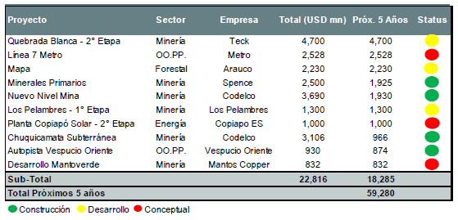
Sector minero sorprende con repunte y mercado laboral da nuevo sustento al consumo. Último catastro de inversión sostiene las buenas perspectivas
Actividad
Consumo
%
%
Mercado Laboral
Proyección de Inversión - Catastro CBC (3T18)
%
Millones USD
Fuente: Credicorp Capital
32
Notes:
Excel: Desayuno

Slide 33
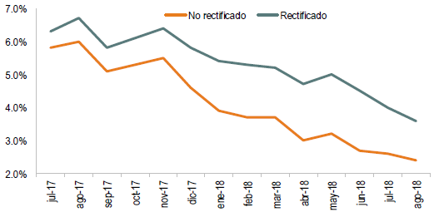
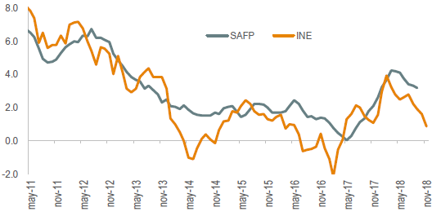
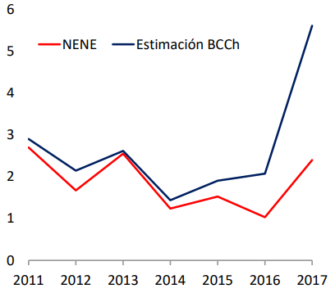
Sector minero sorprende con repunte y mercado laboral da nuevo sustento al consumo. Último catastro de inversión sostiene las buenas perspectivas
Índice de Remuneraciones Nominales
Crecimiento de Empleo Asalariado
%
%
Crecimiento del Empleo Total
Participación de Chilenos e Inmigrantes
%
%
Crecimiento del Empleo de Estimaciones Alternativas
%
Fuente: BCCh , INE, Credicorp Capital
33
Notes:
Excel: Desayuno

Slide 34
Nuestro escenario base contempla 4 alzas durante el 2019, con sesgo a la baja asociado a los riesgos externos
Dispersión en la Distribución – EOF
Escenario Base: Tasa de Política Monetaria
Expectativas de TPM a 12 meses – Enero 2020
Variación %
Dispersión en la Distribución – EOF
Expectativas de TPM a 24 meses – Enero 2021
Fuente: BCCh , Credicorp Capital
34
Notes:
Excel: Desayuno

Slide 35
Inflación: Ejercicio contrafactual da como resultado una inflación 2019 mayor, efecto que se vería compensado por una menor incidencia del petróleo
Inflación y Cambio de Canasta
Escenario Base Inflación
%
%
Ponderadores Canasta IPC por División
Medidas de Inflación y Nuevos Ponderadores
%
%
Fuente: Bloomberg, Credicorp Capital
35
Notes:
Excel: Desayuno

Slide 36
Estacionalidad y nueva Canasta IPC
Promedio Variación mensual según canasta IPC
(variación %)
Fuente: Credicorp Capital
36

Slide 37
Mercado incorporando una dinámica de inflación más lenta desde caída del petróleo, en línea con el IPoM del BCCh
Fuente: Credicorp Capital
37

Slide 38
Incidencia de las divisiones en la variación a 12 meses
Fuente: Credicorp Capital. INE.
38

Slide 39
IPC SAE, Transables y no transables (Variación a 12 meses)
Fuente: Credicorp Capital. INE.
39

Slide 40
Nuestros escenarios de trayectoria de TPM contemplan 4 subidas para el 2019 en el caso base
Fuente: Credicorp Capital
40

Slide 41
Tasas nominales más largas han seguido ajustando a la baja apoyadas en una dinámica de normalización de TPM mucho más lentas y por mayores flujos hacia RFN. Bonos largos asumiendo tasa terminal de 4%
Fuente: Credicorp Capital
41

Slide 42
Tasas nominales más largas han seguido ajustando a la baja apoyadas en una dinámica de
normalización de TPM mucho más lentas y por mayores flujos hacia RFN. Bonos largos asumiendo
tasa terminal de 4%
Nominal Fair Values
Instrument | Valuation | Market | Δ | Dove | Central | Hawk | Swap Eq | Swap Δ | 1M Carry | 3M Carry
BTP0600120 | 3,35% | 3,45% | 0,10% | 3,03% | 3,47% | 3,83% | 3,21% | -0,24% | 0,03% | 0,09%
BCP0450420 | 3,47% | 3,53% | 0,07% | 3,11% | 3,61% | 3,95% | 3,27% | -0,26% | 0,03% | 0,09%
BCP0450620 | 3,54% | 3,50% | -0,04% | 3,15% | 3,70% | 4,01% | 3,31% | -0,19% | 0,02% | 0,07%
BCP0600221 | 3,77% | 3,64% | -0,13% | 3,33% | 3,95% | 4,25% | 3,36% | -0,28% | 0,02% | 0,07%
BTP0450321 | 3,79% | 3,60% | -0,20% | 3,36% | 3,98% | 4,27% | 3,37% | -0,22% | 0,02% | 0,06%
BTP0600122 | 3,98% | 3,88% | -0,10% | 3,59% | 4,15% | 4,44% | 3,51% | -0,37% | 0,02% | 0,07%
BCP0600322 | 4,01% | 3,88% | -0,13% | 3,63% | 4,18% | 4,46% | 3,54% | -0,34% | 0,02% | 0,07%
BTP0400323 | 4,16% | 4,00% | -0,16% | 3,82% | 4,30% | 4,58% | 3,66% | -0,34% | 0,02% | 0,06%
BCP0600323 | 4,15% | 3,99% | -0,16% | 3,81% | 4,30% | 4,58% | 3,65% | -0,34% | 0,02% | 0,06%
BTP0600124 | 4,24% | 4,12% | -0,12% | 3,92% | 4,37% | 4,65% | 3,74% | -0,39% | 0,02% | 0,06%
BTP0450326 | 4,42% | 4,21% | -0,22% | 4,14% | 4,54% | 4,81% | 3,94% | -0,27% | 0,02% | 0,05%
BTP0470930 | 4,65% | 4,55% | -0,10% | 4,39% | 4,75% | 5,02% | 4,22% | -0,33% | 0,01% | 0,04%
BTP0600132 | 4,68% | 4,57% | -0,11% | 4,43% | 4,78% | 5,05% | 4,27% | -0,30% | 0,01% | 0,04%
BTP0600134 | 4,74% | 4,69% | -0,05% | 4,49% | 4,83% | 5,10% | 4,37% | -0,32% | 0,01% | 0,04%
BTP0500335 | 4,77% | 4,65% | -0,12% | 4,53% | 4,87% | 5,14% | 4,41% | -0,24% | 0,01% | 0,03%
BTP0600143 | 4,89% | 4,75% | -0,13% | 4,65% | 4,97% | 5,24% | 4,49% | -0,27% | 0,01% | 0,03%
Fuente: Credicorp Capital
42

Slide 43
Tasas nominales más largas han seguido ajustando a la baja apoyadas en una dinámica de normalización de TPM mucho más lentas y por mayores flujos hacia RFN. Bonos largos asumiendo tasa terminal de 4%
Inflation-Linked Fair Values
Instrument | Valuation | Market | Δ | Dove | Central | Hawk | Swap Eq | Swap Δ | 1M Carry | 3M Carry
BTU0300719 | 0,87% | 0,91% | 0,04% | 0,79% | 0,89% | 1,05% | 1,21% | 0,30% | -0,35% | -0,50%
BTU0300120 | 0,42% | 1,08% | 0,67% | 0,25% | 0,48% | 0,64% | 0,58% | -0,50% | -0,14% | -0,18%
BCU0300221 | 0,91% | 1,03% | 0,12% | 0,64% | 1,05% | 1,14% | 0,73% | -0,30% | -0,07% | -0,09%
BTU0150321 | 0,94% | 1,03% | 0,09% | 0,66% | 1,07% | 1,17% | 0,74% | -0,29% | -0,07% | -0,09%
BTU0300122 | 1,09% | 1,13% | 0,04% | 0,83% | 1,21% | 1,32% | 0,82% | -0,31% | -0,05% | -0,06%
BCU0300322 | 1,12% | 1,10% | -0,01% | 0,87% | 1,23% | 1,34% | 0,83% | -0,27% | -0,04% | -0,06%
BCU0500922 | 1,17% | 1,10% | -0,08% | 0,94% | 1,28% | 1,40% | 0,86% | -0,24% | -0,04% | -0,05%
BCU0300323 | 1,23% | 1,13% | -0,10% | 1,02% | 1,33% | 1,46% | 0,89% | -0,24% | -0,03% | -0,04%
BTU0130323 | 1,24% | 1,14% | -0,10% | 1,02% | 1,34% | 1,46% | 0,89% | -0,25% | -0,03% | -0,04%
BTU0451023 | 1,28% | 1,19% | -0,09% | 1,08% | 1,38% | 1,50% | 0,93% | -0,26% | -0,03% | -0,03%
BTU0300124 | 1,31% | 1,18% | -0,12% | 1,10% | 1,40% | 1,53% | 0,94% | -0,24% | -0,03% | -0,03%
BTU0450824 | 1,35% | 1,28% | -0,07% | 1,16% | 1,44% | 1,57% | 0,97% | -0,31% | -0,02% | -0,02%
BTU0260925 | 1,44% | 1,44% | 0,00% | 1,26% | 1,52% | 1,65% | 1,06% | -0,38% | -0,02% | -0,01%
BTU0150326 | 1,48% | 1,36% | -0,11% | 1,30% | 1,55% | 1,69% | 1,11% | -0,26% | -0,02% | -0,01%
BTU0300327 | 1,52% | 1,47% | -0,06% | 1,35% | 1,60% | 1,74% | 1,18% | -0,29% | -0,01% | -0,01%
BTU0300328 | 1,58% | 1,44% | -0,14% | 1,41% | 1,64% | 1,79% | 1,21% | -0,23% | -0,01% | -0,01%
BCU0300528 | 1,58% | 1,46% | -0,12% | 1,42% | 1,65% | 1,79% | 1,21% | -0,25% | -0,01% | -0,01%
BTU0300329 | 1,62% | 1,55% | -0,07% | 1,46% | 1,69% | 1,83% | 1,23% | -0,32% | -0,01% | -0,01%
BTU0300130 | 1,66% | 1,58% | -0,08% | 1,50% | 1,72% | 1,87% | 1,26% | -0,33% | -0,01% | 0,00%
BTU0190930 | 1,70% | 1,68% | -0,02% | 1,54% | 1,76% | 1,90% | 1,28% | -0,40% | -0,01% | 0,00%
BCU0300231 | 1,70% | 1,68% | -0,02% | 1,54% | 1,76% | 1,91% | 1,29% | -0,39% | -0,01% | 0,00%
BTU0300132 | 1,73% | 1,71% | -0,02% | 1,57% | 1,79% | 1,94% | 1,31% | -0,39% | -0,01% | 0,00%
BTU0200335 | 1,83% | 1,77% | -0,05% | 1,68% | 1,88% | 2,03% | 1,40% | -0,37% | -0,01% | 0,00%
BTU0300338 | 1,88% | 1,87% | -0,01% | 1,73% | 1,93% | 2,08% | 1,43% | -0,44% | 0,00% | 0,00%
BTU0300339 | 1,89% | 1,91% | 0,02% | 1,75% | 1,95% | 2,10% | 1,45% | -0,47% | 0,00% | 0,00%
BTU0300140 | 1,91% | 2,00% | 0,09% | 1,76% | 1,96% | 2,11% | 1,46% | -0,54% | 0,00% | 0,00%
BCU0300241 | 1,92% | 1,97% | 0,05% | 1,78% | 1,98% | 2,13% | 1,47% | -0,50% | 0,00% | 0,00%
BTU0300142 | 1,94% | 1,93% | -0,01% | 1,80% | 1,99% | 2,14% | 1,48% | -0,45% | 0,00% | 0,00%
BTU0300144 | 1,96% | 1,94% | -0,02% | 1,82% | 2,01% | 2,16% | 1,51% | -0,43% | 0,00% | 0,00%
Fuente: Credicorp Capital
43

Slide 44
Los spreads se mantienen en el rango bajo de la historia pero en línea con los últimos dos años, esperamos una aumento de spreads junto con la TPM
Bancario UF Dur 2-4
Bancario CLP Dur 2-4
Spread AVG (pb)
Spread AVG (pb)
Corporativo UF Dur 2-4
Corporativo CLP Dur 2-4
Spread AVG (pb)
Spread AVG (pb)
Fuente: Credicorp Capital
44
Notes:
Excel: Desayuno

Slide 45
Estimación de retornos considerando un aumento de 10 pb en los spread de los instrumentos de bajo riesgo y de 15 pb para aquellos de alto riesgo
 | TIR (UF) | Spread | Duración | TIR (UF) t+1 | Rentabilidad
Bonos de Gobierno en Pesos Corto Plazo | 1,13% | 0,00% | 2,09 | 1,53% | 0,70%
Bonos de Gobierno en Pesos Largo Plazo | 1,47% | 0,00% | 6,17 | 2,06% | -1,63%
Bonos de Gobierno en UF Corto Plazo | 1,20% | 0,00% | 2,50 | 1,48% | 0,79%
Bonos de Gobierno en UF Largo Plazo | 1,51% | 0,00% | 6,87 | 2,01% | -1,45%
Bonos Corporativos Bajo Riesgo Corto Plazo | 1,86% | 0,63% | 2,48 | 2,11% | 1,50%
Bonos Corporativos Bajo Riesgo Largo Plazo | 2,12% | 0,60% | 6,47 | 2,48% | 0,18%
Bonos Corporativos Alto Riesgo Corto Plazo | 2,56% | 1,31% | 2,64 | 2,84% | 2,09%
Bonos Corporativos Alto Riesgo Largo Plazo | 2,84% | 1,35% | 6,24 | 3,51% | -0,67%
Depósitos a Plazo en Pesos | 1,48% | 0,48% | 0,92 | 1,48% | 1,48%
Depósitos a Plazo en UF | 1,47% | 0,49% | 0,91 | 1,47% | 1,47%
Fuente: Credicorp Capital
45
Notes:
L:\PORTFOLIO SOLUTIONS\1. BBDD Mercados y Economía\ECONOMÍA CHILE\BBDD ECONOMIA CHILE.xlsx

Slide 46
Se propone un portafolio defensivo con un 15% en bonos de gobierno y 30% de depósitos a plazo. Éste tendrá una duración de 2 años y una TIR en UF de 1,9%
 | Portafolio Propuesto
Bonos de Gobierno en Pesos Corto Plazo | 5,00%
Bonos de Gobierno en Pesos Largo Plazo | 0,00%
Bonos de Gobierno en UF Corto Plazo | 10,00%
Bonos de Gobierno en UF Largo Plazo | 0,00%
Bonos Corporativos Bajo Riesgo Corto Plazo | 40,00%
Bonos Corporativos Bajo Riesgo Largo Plazo | 0,00%
Bonos Corporativos Alto Riesgo Corto Plazo | 15,00%
Bonos Corporativos Alto Riesgo Largo Plazo | 0,00%
Depósitos a Plazo en Pesos | 20,00%
Depósitos a Plazo en UF | 10,00%
Fuente: Credicorp Capital
46
Notes:
L:\PORTFOLIO SOLUTIONS\1. BBDD Mercados y Economía\ECONOMÍA CHILE\BBDD ECONOMIA CHILE.xlsx

Slide 47
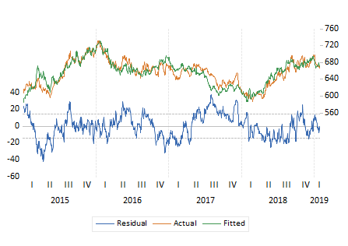
Mantenemos la convergencia hacia niveles en torno a $660 para este año y $650 para el próximo. La apreciación reciente está alineada con los fundamentos de corto plazo
Escenario Base: USDCLP vs Cobre
Escenario Base: Tipo de cambio
USDCLP
USDCLP
Escenario Base: USDCLP vs Dólar Global
USDCLP
Fuente: Credicorp Capital
47
Notes:
Excel: Desayuno

Slide 48
El repunte de la inversión se potencia con una valorización atractiva con su historia. Esperamos un crecimiento de utilidades de 11% y múltiplos estables
Nivel histórico del IPSA
Múltiplos del S&P 500 y el IPSA
Forward PE Ratio
Fuente: Bloomberg, Credicorp Capital
48

Slide 49
Escenarios
◄

